Slide 1


Slide 2

Manual de Usuario
SITE 2.0

Slide 3
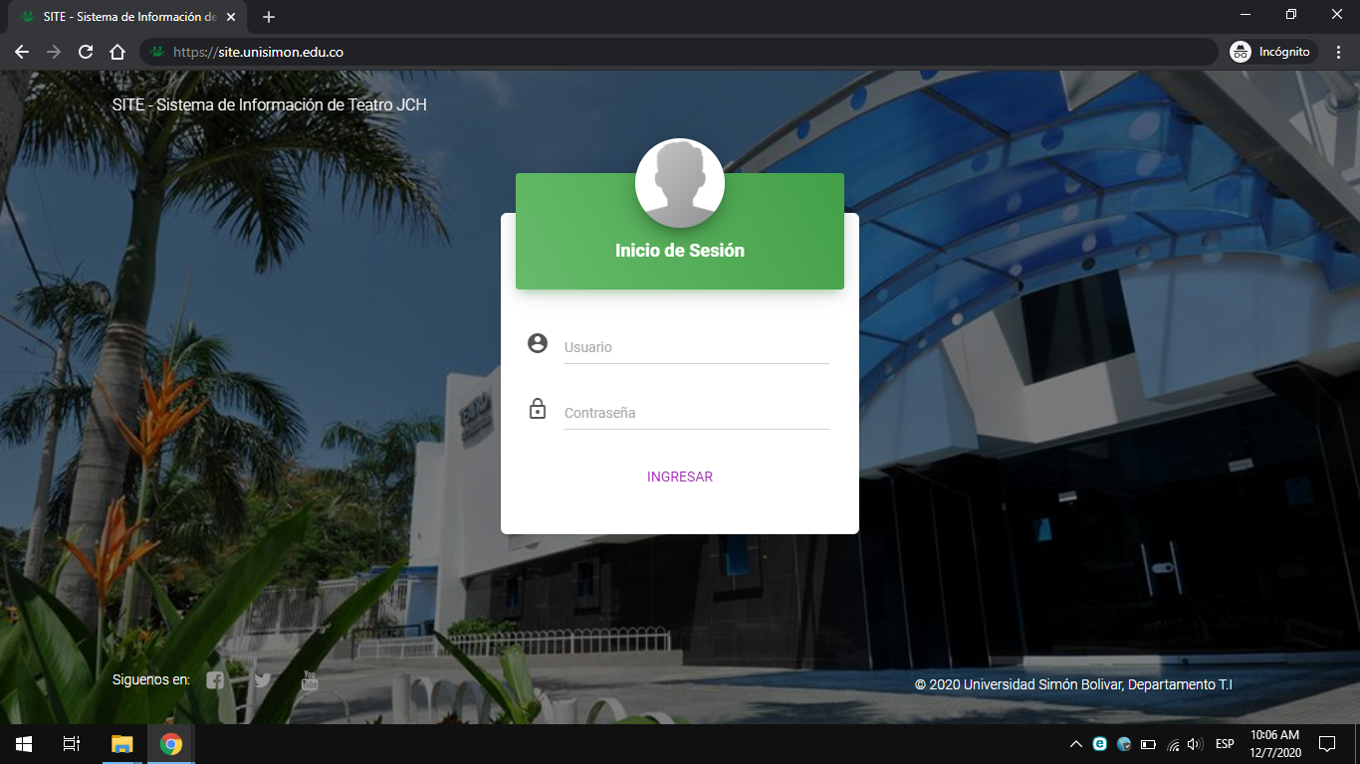
Inicio de Sesión
Para iniciar sesión en el sistema puede ingresar utilizando cualquier navegador, preferiblemente Chrome/Firefox Mozilla. Una vez abierto el navegador ingresa a la siguiente pagina o URL.
https://site.unisimon.edu.co
Una vez acceda a la pagina este le solicitara su usuario/contraseña el cual ya es de su conocimiento y de carácter individual para cada funcionario.

Slide 4
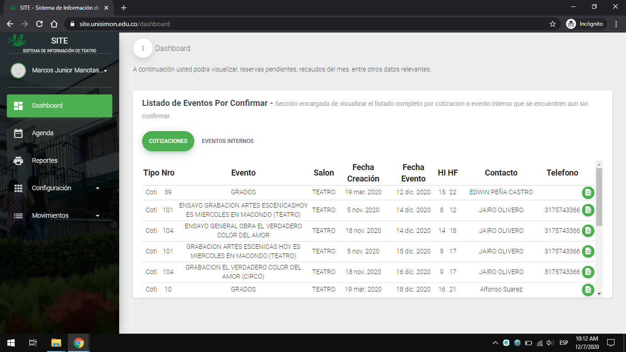
Dashboard
Si su usuario y contraseña son correctos, el sistema le mostrara el Dashboard o pagina de aterrizaje. Donde se visualizara el listado de eventos por confirmar para cotizaciones y reservas internas.
De igual forma en la parte izquierda de la pantalla se visualizara el menú con los distintos módulos que cuenta el sistema.

Slide 5
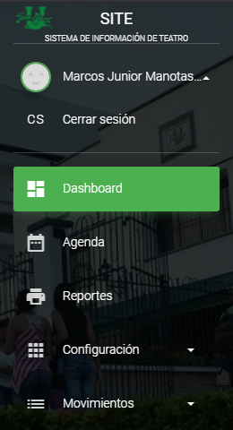
Menú Principal
Cuenta con distintas opciones la cual iremos detallando en el transcurso de este manual.
Como primera opción encontraremos nuestro nombre de usuario, el cual una vez se de clic sobre este se desplegara un menú oculto donde encontraremos la opción para culminar o cerrar sesión en el sistema
Dashboard: Será nuestra pagina de aterrizaje y encontraremos información de cotizaciones y eventos internos por confirmar, entre otra información.
Agenda: Modulo donde consultaremos el calendario de eventos y reservas.
Reportes: Modulo encargado de gestionar todos los reportes utilizados actualmente.

Slide 6
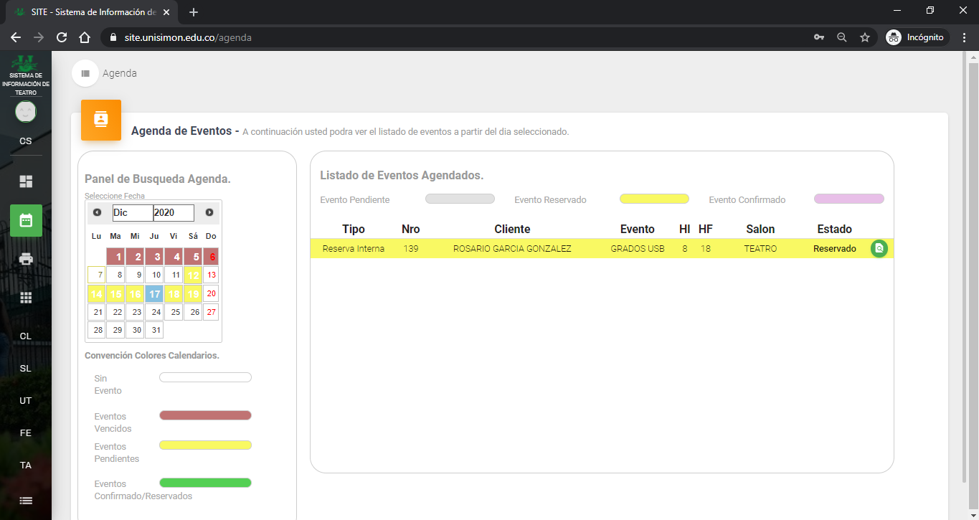
Agenda
Al ingresar se debe seleccionar la fecha a consultar su agenda. Una vez seleccionado en la parte derecha se nos visualizara el listado de eventos que se encuentren creados para esa fecha.
La agenda cuenta con una convención de colores configurados para resaltar el estado de cada uno de los eventos. Esta convención de colores se mantiene igual a la anterior utilizada en el sistema SITE de escritorio.

Slide 7
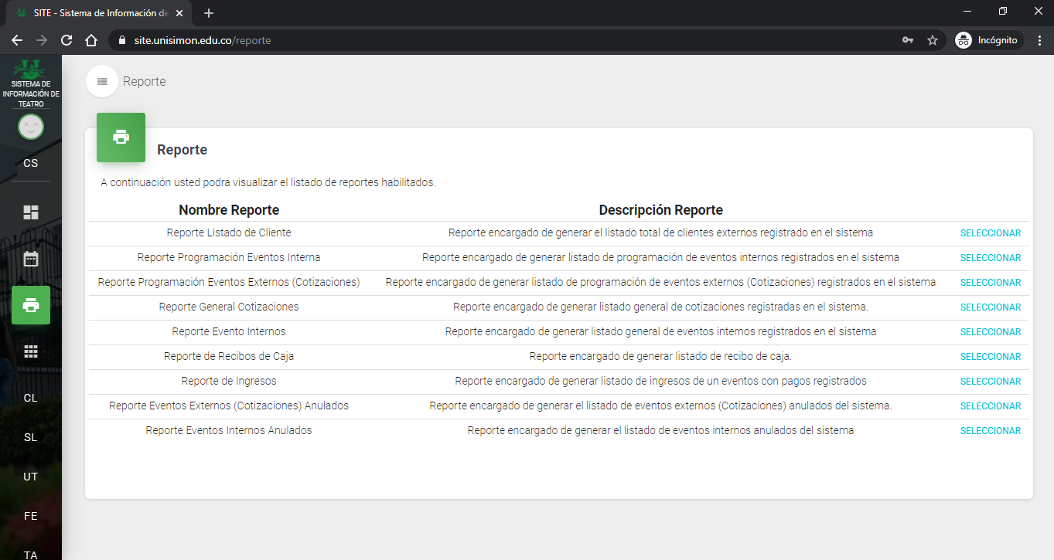
Reportes
Al ingresar encontraremos todos los reportes utilizados para obtener información del sistema los cuales incluye:
  Reporte listado de clientes.
  Reporte eventos internos
  Reporte de recibos de caja
Entre otros reportes que se pueden encontrar en el listado.

Slide 8
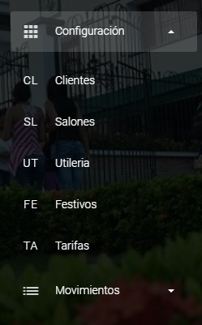
Modulo Configuración
Dentro de este modulo encontraremos todas las aplicaciones
necesarias para realizar la configuración que nos permitirá registrar nuevas cotizaciones y eventos internos.
Clientes: Listado de clientes externos para una cotización.
Salones: Listado de auditorios, salones, salas y teatros utilizados para realizar una cotización y/o reserva interna.
Utilería: Listado de elementos utilizados para el montaje de un evento.
Festivo: Calendario de días festivos anuales registrados en el sistema para la creación de un evento.
Tarifas: Tarifa anual configurada para la creación de una cotización y/o evento interno.

Slide 9
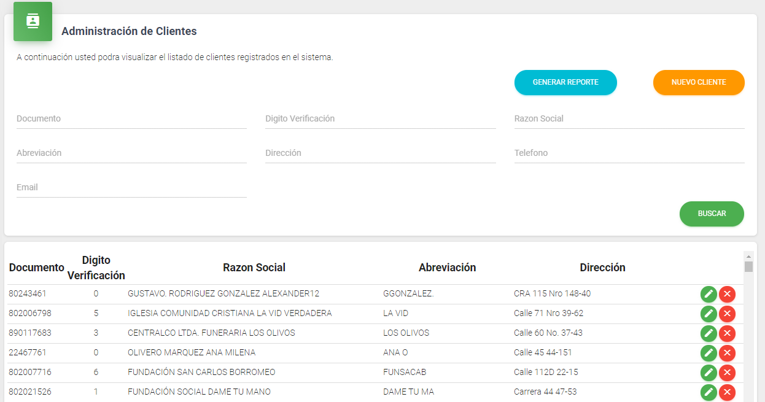
Administración de Clientes
Al ingresar encontraremos un panel de búsqueda el cual nos servirá para realizar la búsqueda de un cliente en especifico para gestionar su información, de igual forma se cuenta con opciones para crear un nuevo cliente, Generar reporte de clientes completo y eliminar o dar de baja a un cliente en especifico.

Slide 10
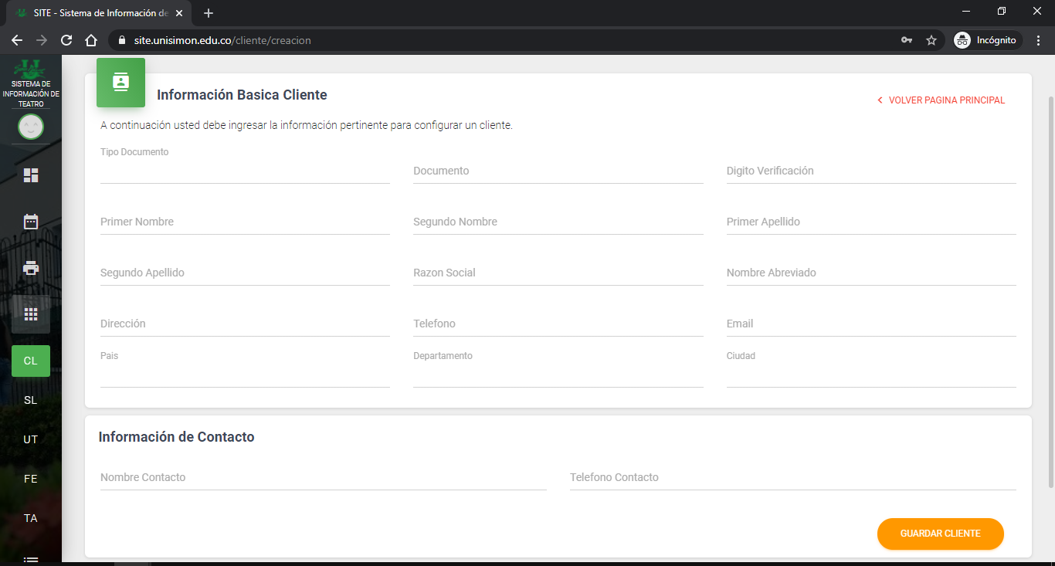
Nuevo Cliente
Para crear un nuevo cliente debemos ingresar a la opción color naranjado con el nombre “Nuevo Cliente”, una vez dentro de este se desplegara un formulario para ingresar toda la información de este nuevo cliente la cual debemos llenar y luego proceder a guardar.

Slide 11
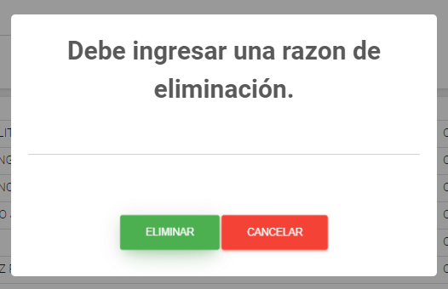
Eliminación de Cliente
Para eliminar un cliente debemos seleccionar en el panel de búsqueda la siguiente opción una vez ingresemos a esta opción el sistema automáticamente nos solicitara una razón de eliminación, la cual quedara guardada en el sistema.

Slide 12
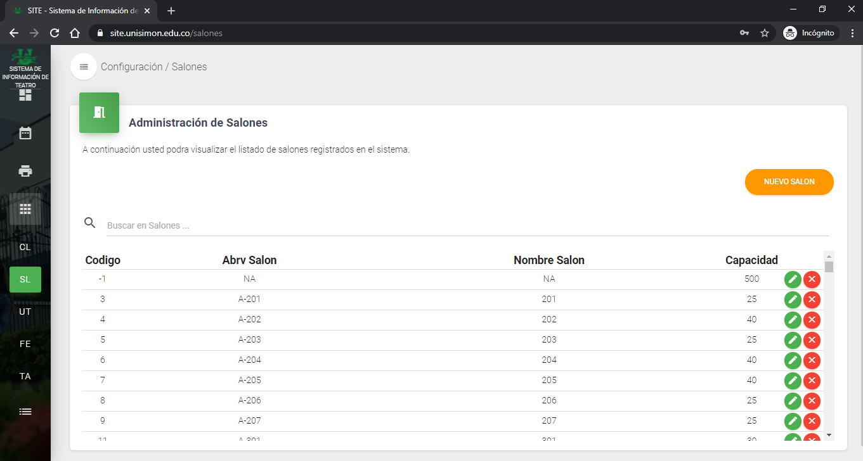
Administración de Salones
Al ingresar encontraremos el listado de auditorios, salas, salones y teatros. Configurados en el sistema, en caso de ser necesario el sistema nos brinda la posibilidad de buscar, crear, editar y eliminar algún salón.

Slide 13
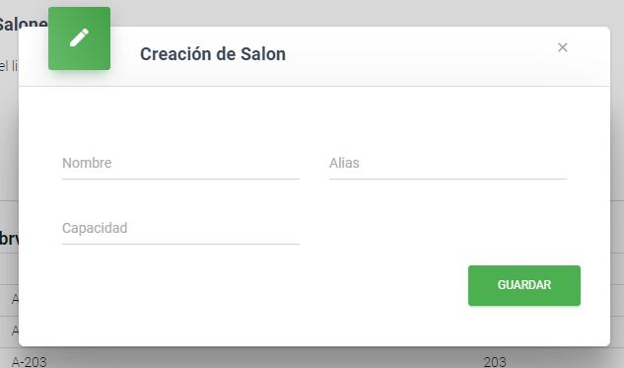
Nuevo Salón
Para crear un nuevo salón debemos ingresar a la opción color naranjado con el nombre “Nuevo salón”, una vez dentro de este se desplegara una pequeña ventana emergente solicitando información del formulario a crear.

Slide 14
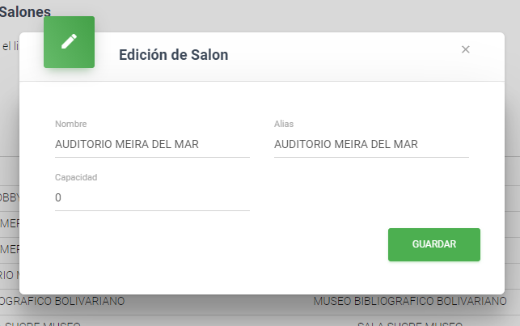
Editar Salón
Para editar un salón solo es necesario seleccionar la opción la cual nos desplegara el mismo formulario utilizado anteriormente para crear el salón.
Solo será necesario modificar la información y proceder a guardar para que esta sea editada.

Slide 15
Eliminar Salón
Para eliminar un salón debemos seleccionar en el panel de búsqueda la siguiente opción una vez ingresemos a esta opción el sistema automáticamente nos solicitara una razón de eliminación, la cual quedara guardada en el sistema.

Slide 16
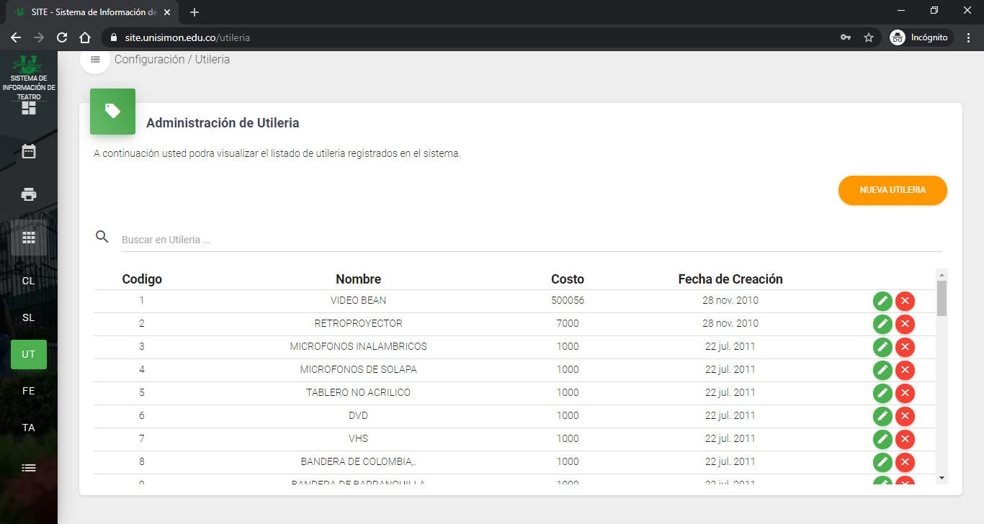
Administración de Utilería
Al ingresar encontraremos el listado de elementos para el montaje de un evento configurados en el sistema, en caso de ser necesario el sistema nos brinda la posibilidad de buscar, crear, editar y eliminar algún elemento de utilería.

Slide 17
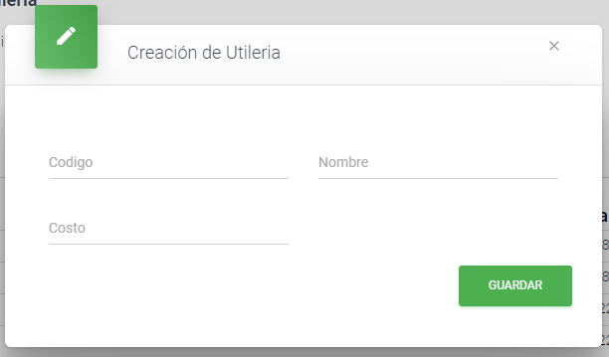
Nueva Utilería
Para crear un nuevo elemento de utilería debemos ingresar a la opción color naranjado con el nombre “Nueva Utilería”, una vez dentro de este se desplegara una pequeña ventana emergente solicitando información del formulario a crear.

Slide 18
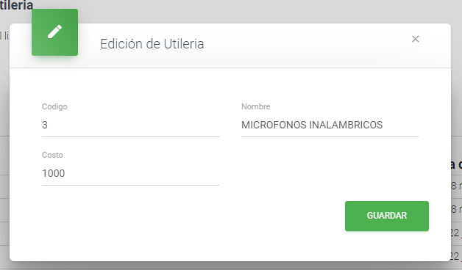
Editar Utilería
Para editar un elemento de utilería solo es necesario seleccionar la opción la cual nos desplegara el mismo formulario utilizado anteriormente para crear.
Solo será necesario modificar la información y proceder a guardar para que esta sea editada.

Slide 19
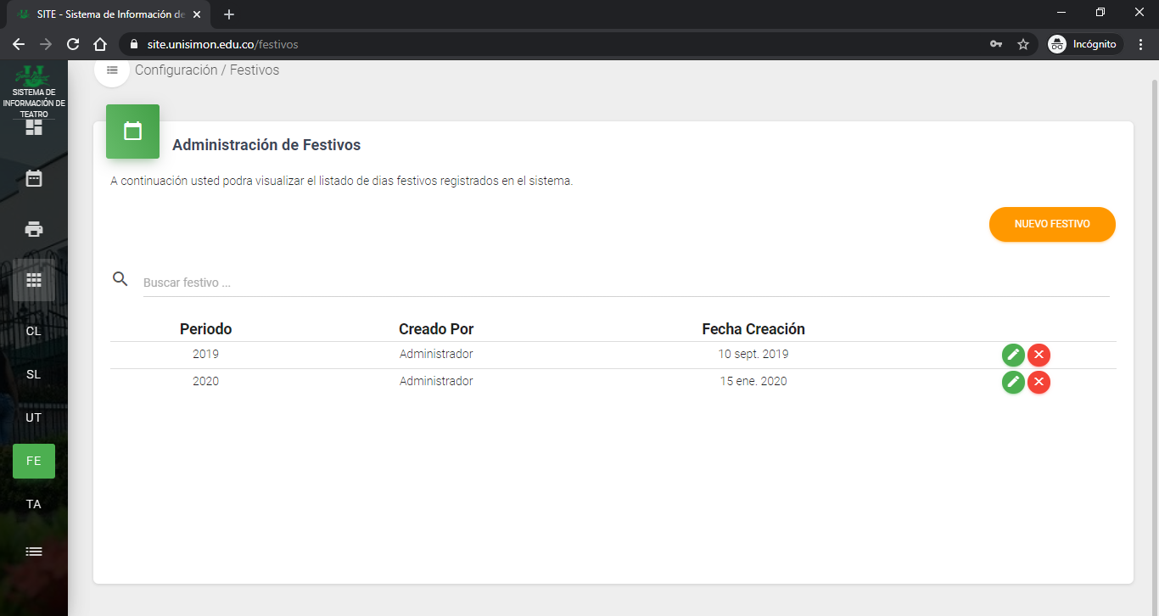
Administración de Festivos
Al ingresar encontraremos el listado de periodos (Años) en los cuales encontraremos los días festivos comprendidos de cada uno de ellos. En caso de ser necesario el sistema nos brinda la posibilidad de buscar, crear, editar y eliminar.

Slide 20
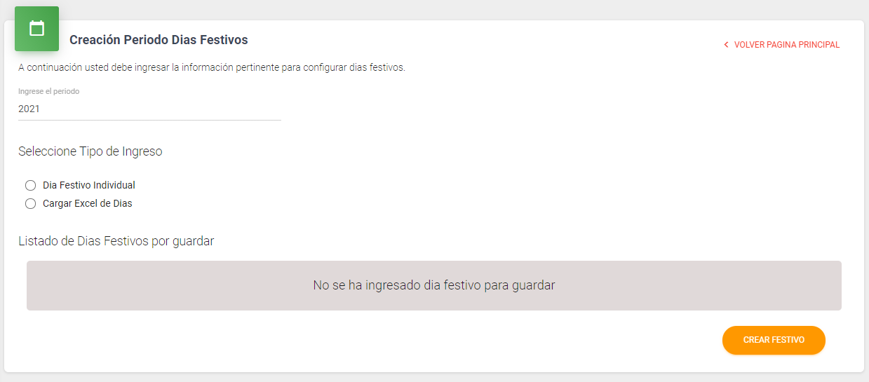
Nuevo Festivo
Para crear un nuevo Periodo festivo debemos ingresar a la opción color naranjado con el nombre “Nueva Festivo”, una vez dentro de este se desplegara un formulario.
Una vez en el formulario, este nos solicitara el numero del periodo a crear, seguido debemos seleccionar el tipo de ingreso de los días festivos.
Días Festivos Individual
Cargar Excel de Días

Slide 21
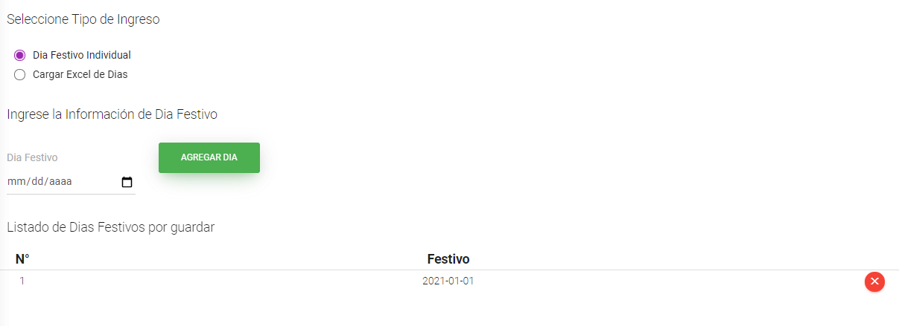
En caso de seleccionar el tipo de ingreso por día festivo individual, debemos ingresar uno a uno los días festivos a configurar y proceder a seleccionar agregar día.
De igual forma si ingresamos un día festivo erróneo podemos eliminarlo de la vista temporal de días festivos por guardar seleccionando la opción .

Slide 22
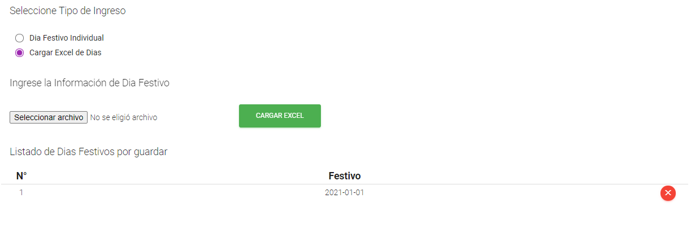
En caso de seleccionar el tipo de ingreso cargar Excel de días. Esta opción resulta mucho rápida que la anterior, ya que una vez se tenga la información de los días festivos ordenada en una sola columna en un Excel previamente creado solo es necesario cargar al sistema y proceder a guardar.
De igual forma si ingresamos un día festivo erróneo podemos eliminarlo de la vista temporal de días festivos por guardar seleccionando la opción .

Slide 23
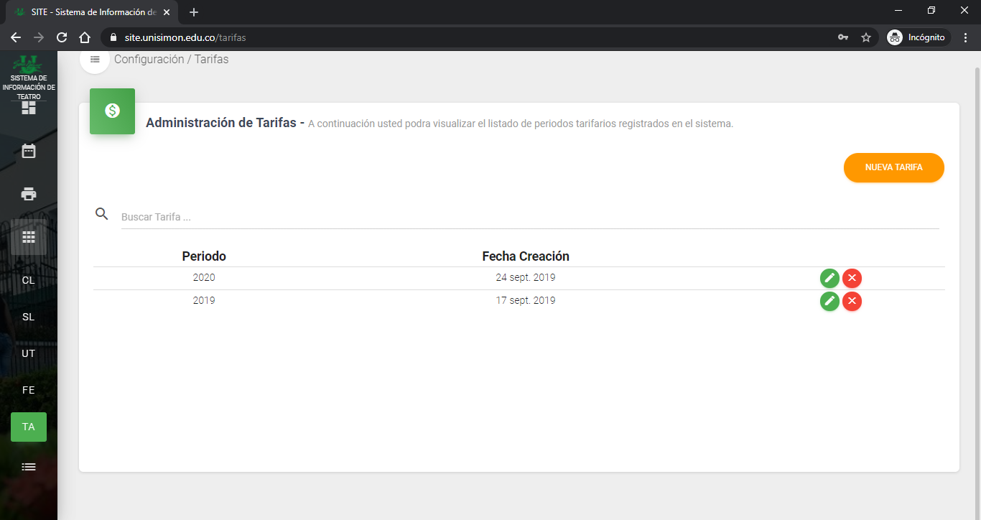
Administración de Tarifas
Al ingresar encontraremos el listado de periodos tarifario de los distintos auditorios, salones, salas y teatro. En caso de ser necesario el sistema nos brinda la posibilidad de buscar, crear, editar y eliminar.

Slide 24
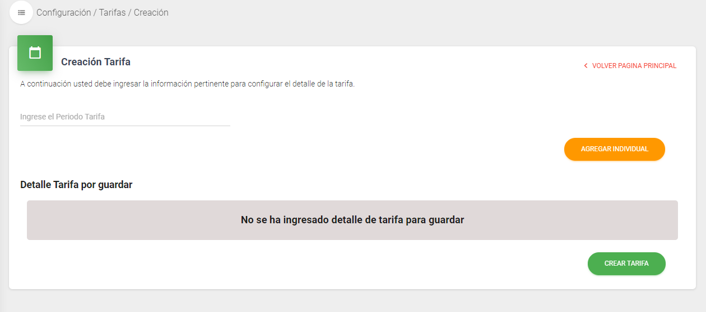
Nueva Tarifa
Para crear un nuevo Periodo de tarifa debemos ingresar a la opción color naranjado con el nombre “Nueva Tarifa”, una vez dentro de este se desplegara un formulario.
Donde se nos solicitara el periodo de la tarifa a crear y la información individual de cada una de la tarifa a cobrar cada uno de los salones.

Slide 25
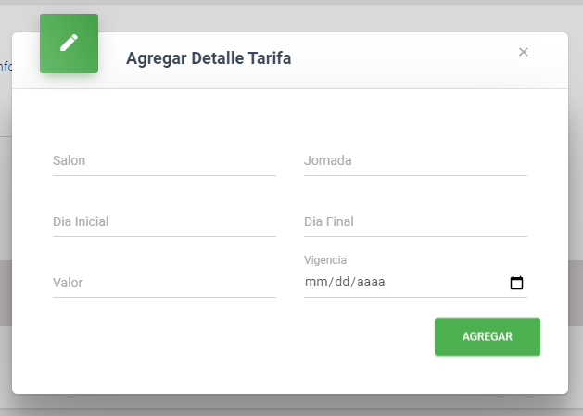
Dentro del formularia encontraremos una opción “Agregar Individual”, el cual nos mostrara una ventana emergente donde ingresaremos los datos para agregar la tarifa a un salón en especifico, seguido de su jornada, fecha inicio – fin, valor y vigencia de esta.
Una vez ingresada esta información procedemos a seleccionar la opción agregar, para luego seguir configurando los salones que hagan falta para culminar nuestra tarifa.

Slide 26
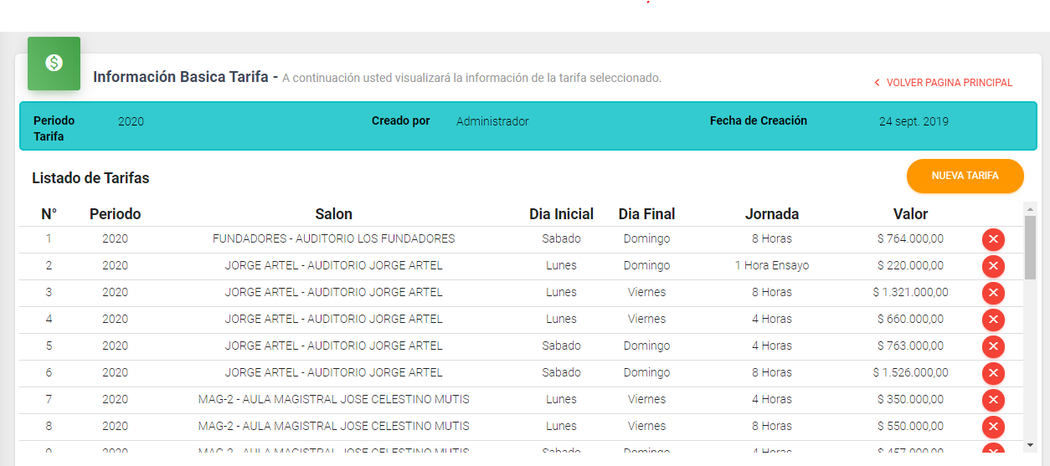
Editar Tarifa
Para editar una tarifa solo es necesario seleccionar la opción que encontramos en el panel de búsqueda, el cual nos abrirá el detalle de toda la tarifa seleccionada.
En caso de ser necesario eliminar alguna tarifa de un salón solo es necesario seleccionar la opción .
En caso de querer crear un nuevo registro ingresaremos a la opción “Nueva tarifa”, seguido se abrirá un pequeño formulario para configurar el nuevo registro de tarifa.

Slide 27
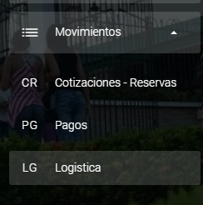
Modulo Movimientos
Dentro de este modulo encontraremos todas las aplicaciones
necesarias para realizar cotizaciones, reservas internas, pagos y logística de eventos
Cotizaciones - Reservas: Listado de cotizaciones y reservas internas creadas.
Pagos: Listado de pagos registrados de una cotización.
Logística: Listado de programación de logística de cotizaciones y/o eventos internos.

Slide 28
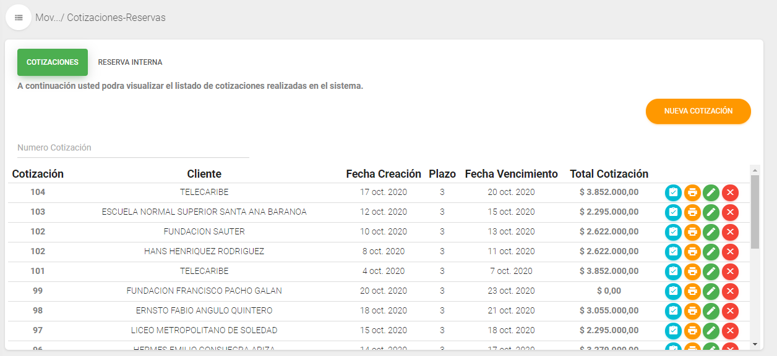
Administración de cotización – eventos internos
Al ingresar encontraremos el listado de cotizaciones y eventos internos que han sido creadas en el sistema, al igual que otras opciones que estaremos explicando detalladamente.

Slide 29
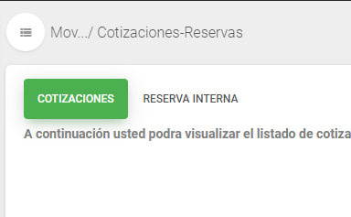
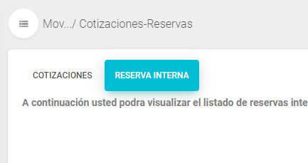
Para visualizar el lisado de cotizaciones creadas debemos seleccionar la primera opción, como resultado en la tabla inferior se cargaran las cotizaciones creadas en el sistema
Para visualizar el lisado de eventos internos debemos seleccionar la segunda opción que a diferencia de cotizaciones esta se encuentra de color azul, como resultado en la tabal inferior se cargaran las reservas internas.

Slide 30

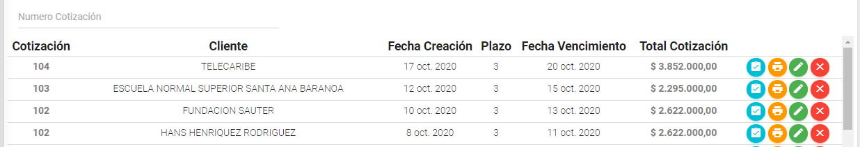
Al momento de cargarse el listado de eventos a estos se le visualizaran unas opciones adicionales que son:
Reservar Evento
Imprimir reporte de cotización/evento interno
Editar cotización/evento interno
Eliminar cotización

Slide 31
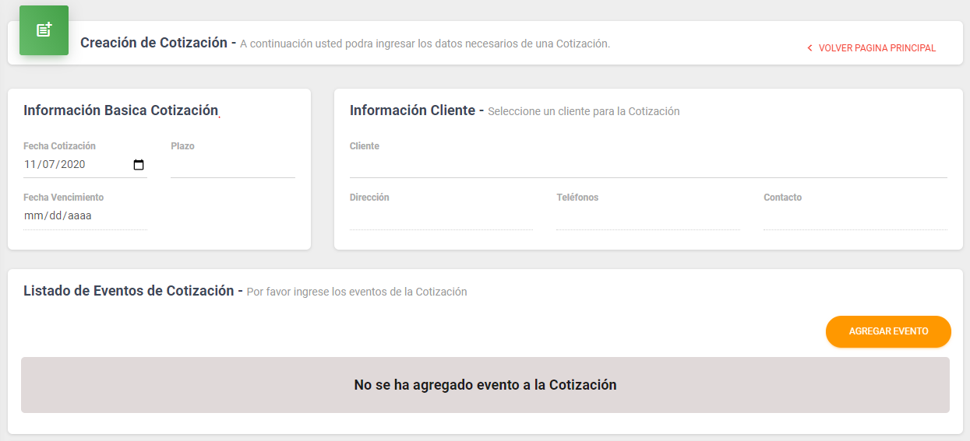
Nueva cotización – evento interno
Para crear una nueva cotización o evento interno debemos ingresar a la opción color naranjado con el nombre “Nueva Cotización ” o “Nuevo Evento Interno”, una vez dentro de este se desplegara un formulario los cuales comparten similitudes.
Formulario Creación de Cotización

Slide 32
Una vez en el formulario este solicitara ingresar la información necesaria para crear una cotización, la cual solicita fecha de creación, plazo y automáticamente se calculo con respecto al plazo la fecha de vencimiento para reservar la cotización.
Al igual que se solicita los datos del cliente al cual se le va a cargar la cotización, seguido del listado eventos que se cargaran a la cotización.

Slide 33
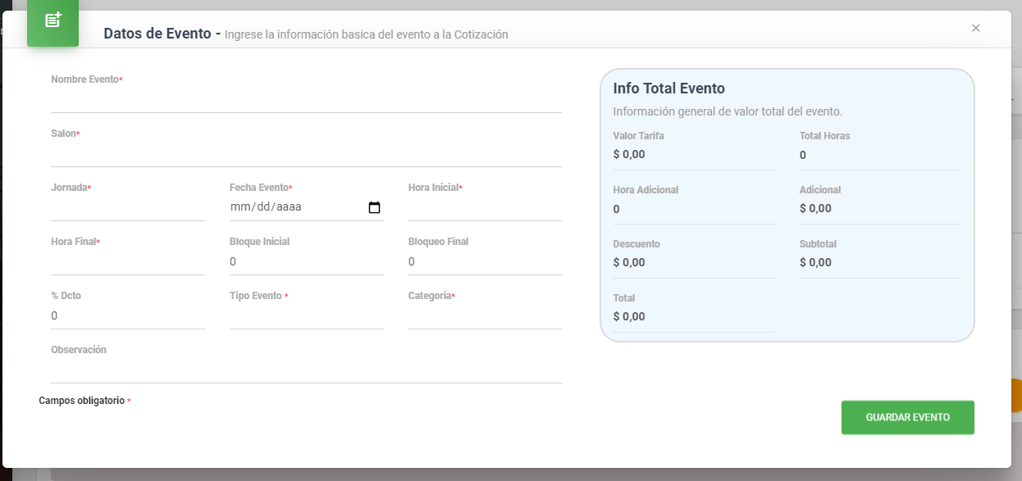
Al agregar un evento nuevo, se debe ingresar la información relevante a este que va desde el nombre con el cual se identificara el evento hasta una breve observación en caso de ser necesario. Cabe resaltar que algunos campos son obligatorios los cuales están implícitamente marcados. De igual manera el la parte derecha de la ventana se visualizara el valor parcial y total del evento acorde a su configuración en la tarifa seleccionada, por medio del salón y demás campos a ingresar.

Slide 34
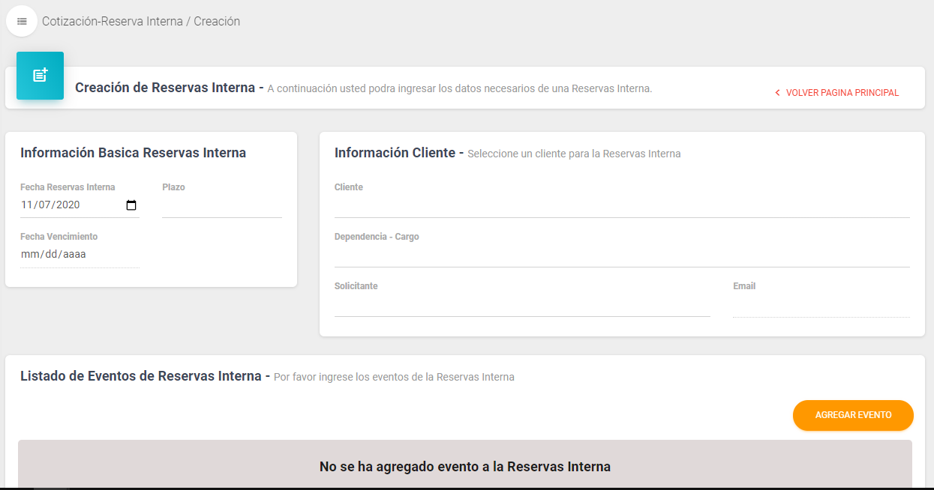
Formulario Creación de Reserva Interna
Podemos observar a simple vista el formulario de creación de una reserva interna es muy parecido en su mayoría de opciones al formulario de cotización, con el uno cambio notorio que es el ingreso de la información del cliente o usuario interno al cual se le realizara la reserva interna. Donde ingresaremos el nombre y la dependencia correspondiente y el sistema cargara automáticamente su información.

Slide 35
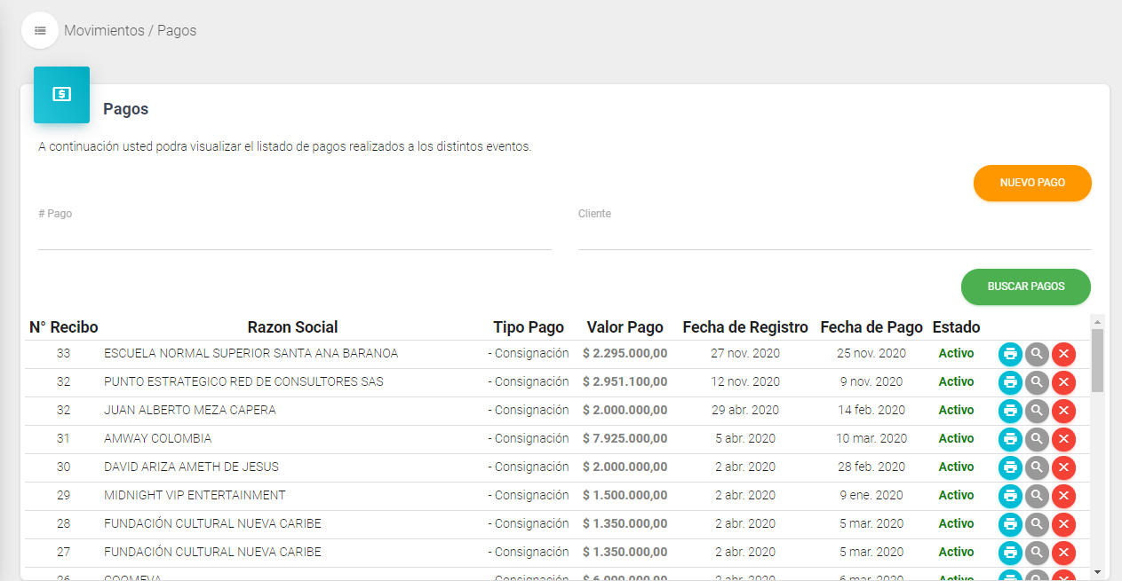
Administración de Pagos
Al ingresar encontraremos el listado de pagos realizados a las cotizaciones creadas en el sistema, de igual manera el sistema nos ofrece otras opciones como son nuevo pago, imprimir recibo de pago, ver registro de pago, eliminar registro de pago.

Slide 36
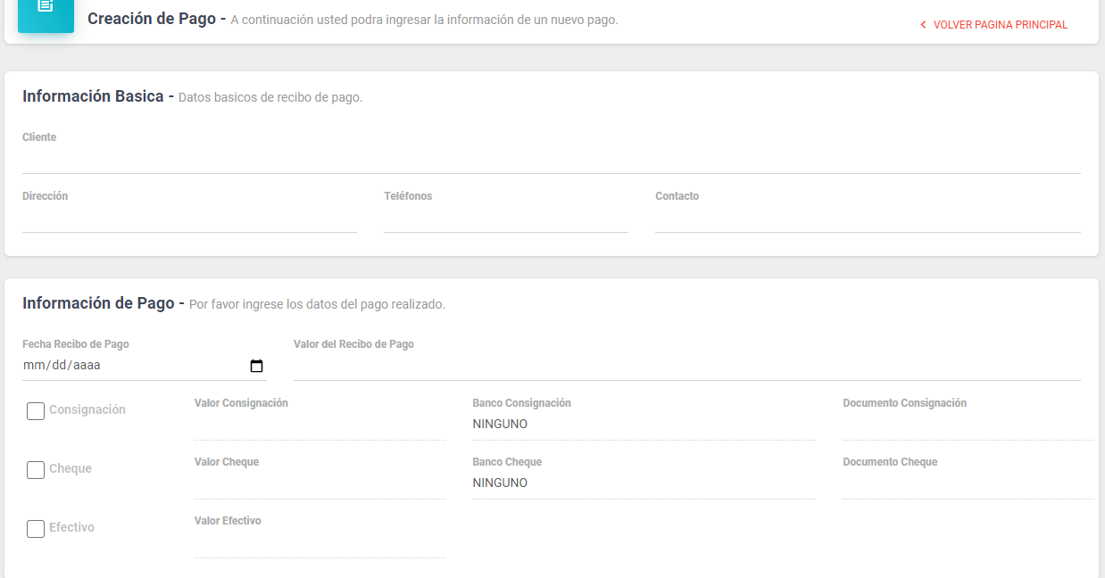
Nuevo Pago
Al ingresar nos solicitara seleccionar el cliente al cual se va a registrar el pago, seguido de la información de este donde nos solicita fecha de pago, valor de pago, tipo de pago entre otros campos.

Slide 37
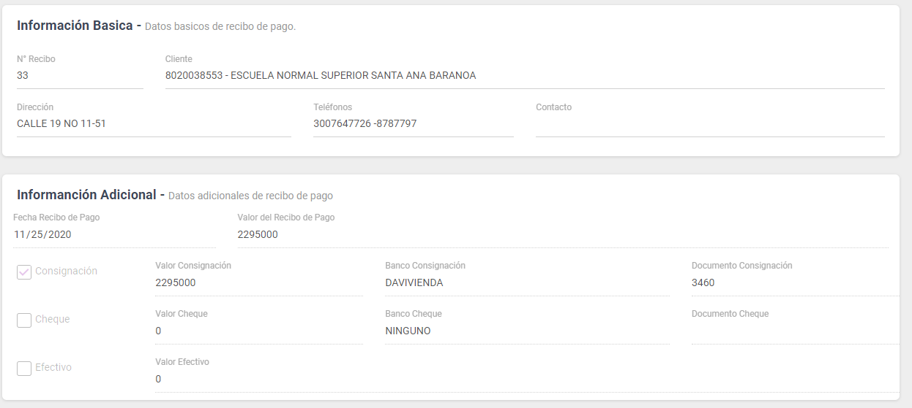
Ver Pago
Una vez ingresado en la opción podremos visualizar toda la información al detalle del registro de pago seleccionado, desde la información del cliente hasta el método de pago utilizado y demás datos.

Slide 38
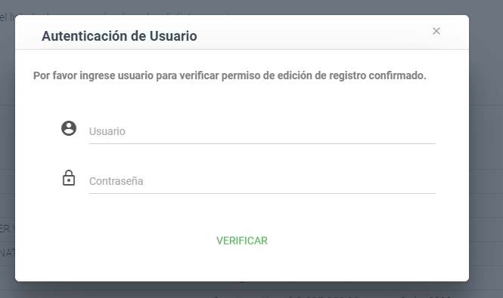
Eliminar Pago
Para eliminar un registro de pago debemos seleccionar en el panel de búsqueda la siguiente opción una vez ingresemos a esta opción el sistema automáticamente solicitara un usuario y contraseña de autenticación para proceder con esta eliminación.
Cabe resaltar que al ser la eliminación de un registro de pago solo será eliminado por un usuario que contenga los privilegios configurados para dicho proceso por ende no todos los usuarios se encuentran autorizados para realizar esta acción.

Slide 39
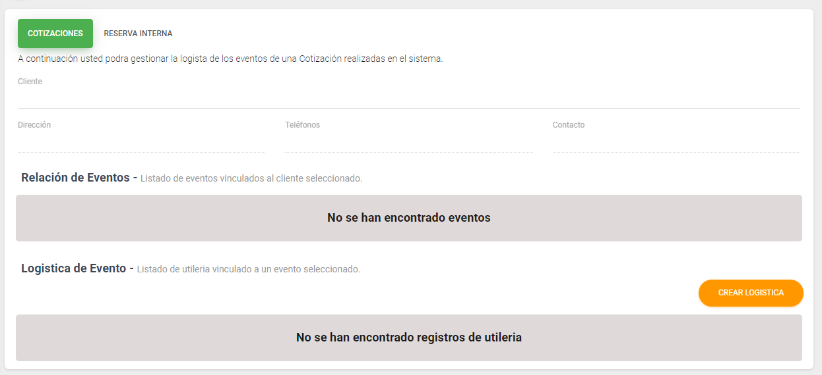
Logística de Eventos
Al ingresar debemos seleccionar para que evento debemos configurar la logista si es para cotizaciones o eventos internos.

Slide 40
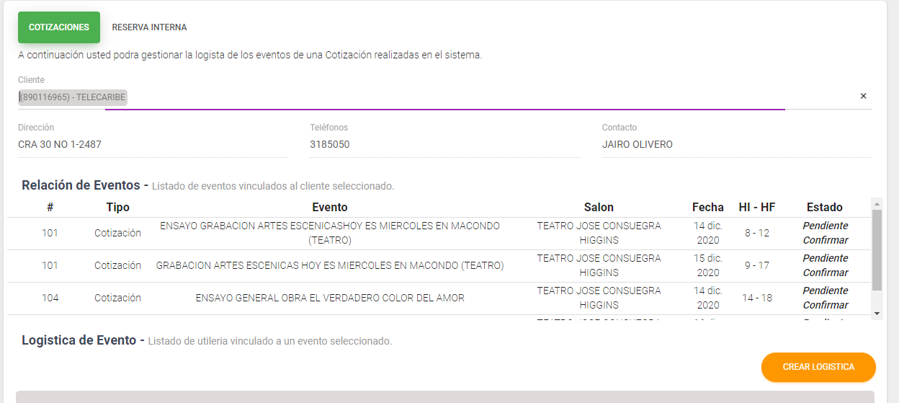
Al momento de seleccionar cotización debemos ingresar el cliente por ende se nos cargaran el listado de eventos registrados en el sistema. De igual forma funcionaria en el caso de seleccionar reserva interna, en el cual ingresaríamos el usuario interno.

Slide 41
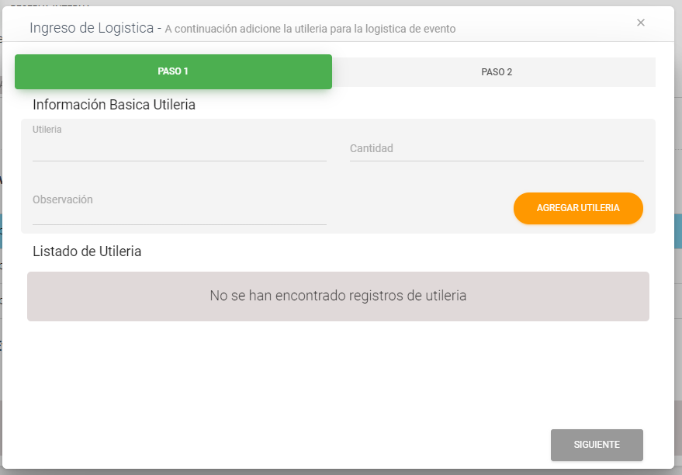
Crear Logística
Primero debemos ingresar la información básica, seleccionando el elemento de utilería seguido de la cantidad y finalizando con una breve descripción en caso de ser necesario para mas información del personal de logística.

Slide 42
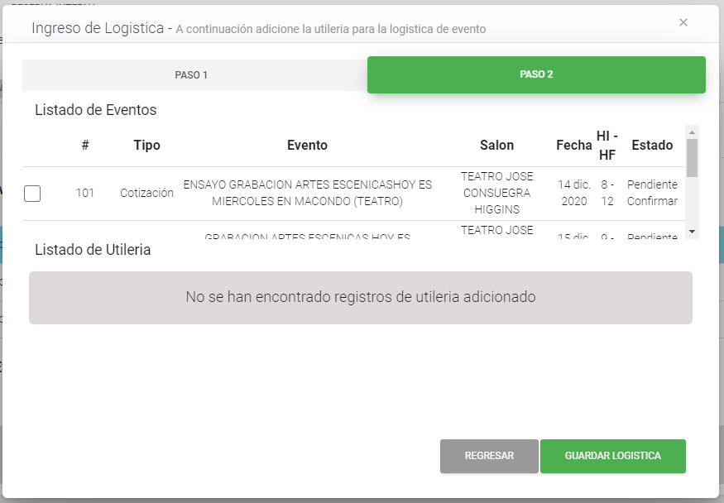
Como segundo paso debemos seleccionar el o los eventos a los cuales le aplicaremos dicha configuración de logística. Siendo este segundo paso practico con el fin de agilizar el proceso creación de logística ya que varios eventos pueden tener la misma configuración.

Slide 43
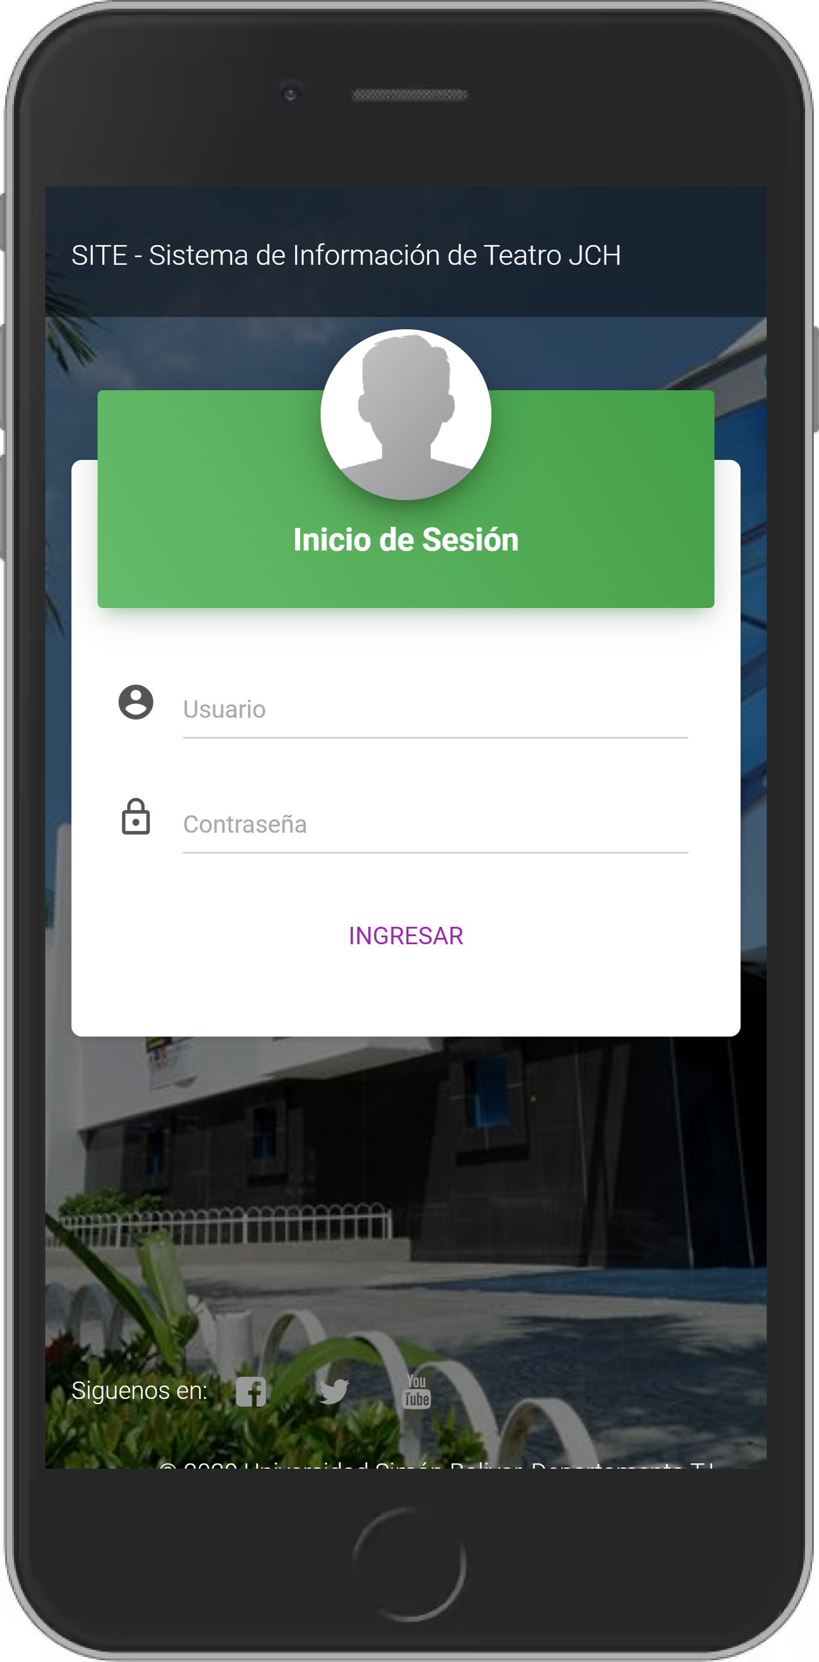
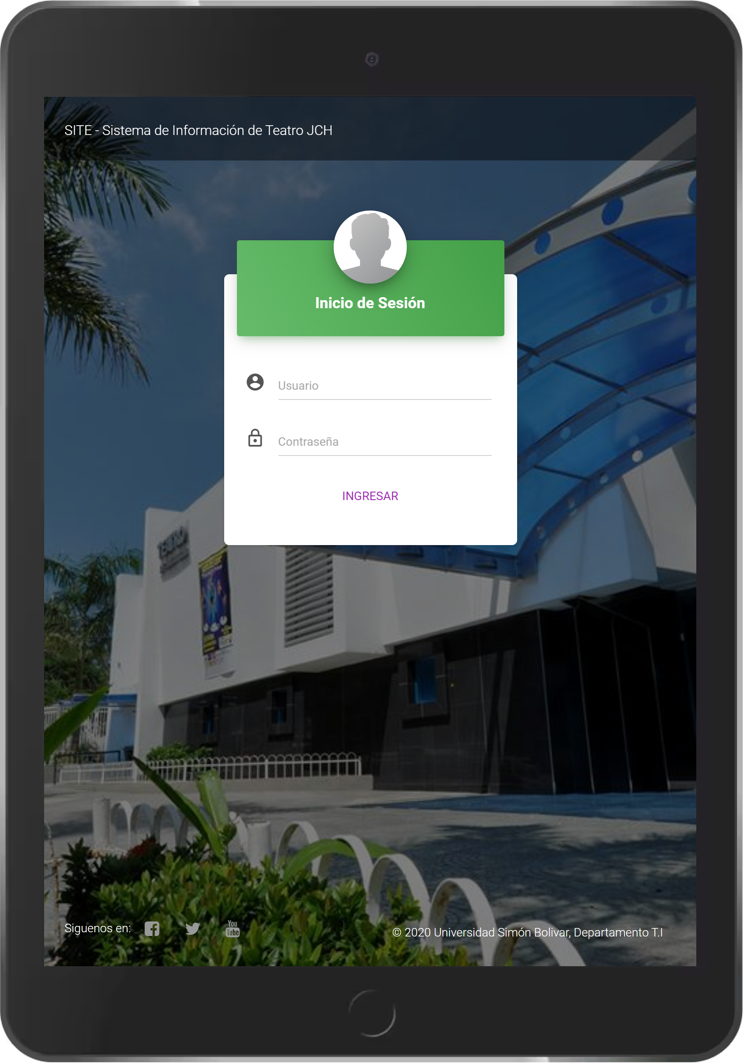
Para finaliza esta migración del sistema SITE 2.0, es posible acceder desde una Tablet o smartphone por medio del navegador instalado en su dispositivo.
Se deja a gusto personal utilizar el dispositivo de su preferencia para acceder al sistema.

